Slide 1
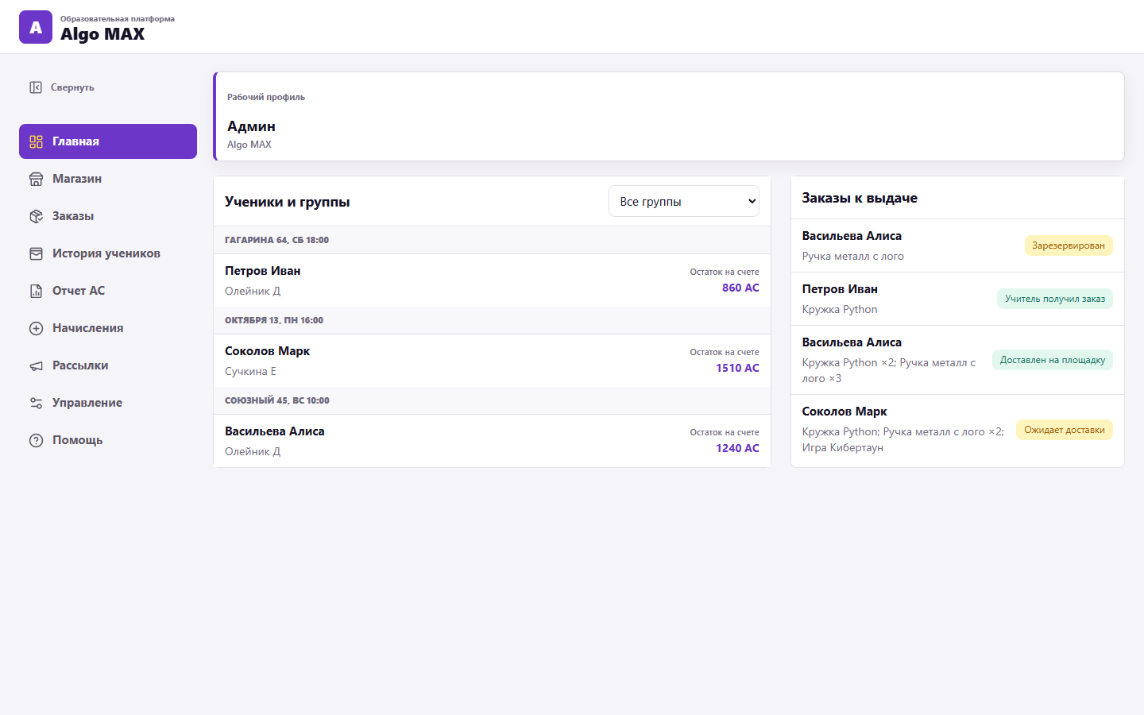
A
Интерфейс роли: администратор
ALGO MAX
ВИДЕО ПО РОЛИ · АДМИНИСТРАТОР
Операционная работа администратора
Ученики, AC, заказы, товары, склады, сотрудники, импорт и рассылки
Серия видеоинструкций · 2026

Slide 2
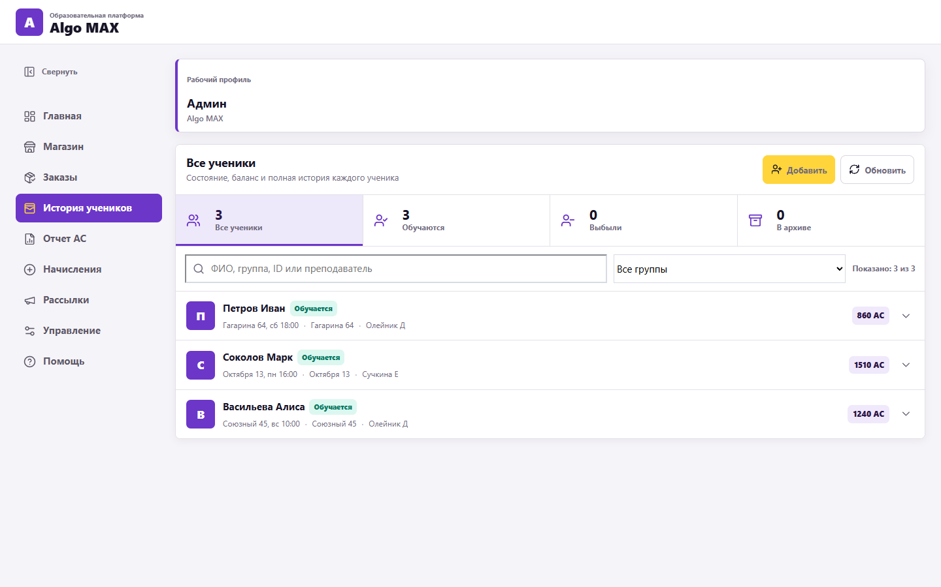
A
Algo MAX
02
ИСТОРИЯ УЧЕНИКОВ
Реестр и фильтр по группам
ПУТЬ
История учеников
Экран приложения
ШАГ 1 ИЗ 3
1
Введите запрос
Ищите по ФИО, группе, ID или преподавателю.
1
Проверка результата
После нажатия дождитесь изменения экрана и переходите к следующему шагу.
Курсор и номер показывают единственное действие этого кадра.
Роль: Администратор · Algo MAX

Slide 3
A
Algo MAX
03
ИСТОРИЯ УЧЕНИКОВ
Реестр и фильтр по группам
ПУТЬ
История учеников
Экран приложения
ШАГ 2 ИЗ 3
2
Выберите группу
Новый фильтр групп сохраняется.
2
Проверка результата
После нажатия дождитесь изменения экрана и переходите к следующему шагу.
Курсор и номер показывают единственное действие этого кадра.
Роль: Администратор · Algo MAX

Slide 4
A
Algo MAX
04
ИСТОРИЯ УЧЕНИКОВ
Реестр и фильтр по группам
ПУТЬ
История учеников
Экран приложения
ШАГ 3 ИЗ 3
3
Откройте карточку
Стрелка показывает данные и историю ученика.
3
Проверка результата
Отдельного старого фильтра «История ученика» больше нет.
Курсор и номер показывают единственное действие этого кадра.
Роль: Администратор · Algo MAX

Slide 5
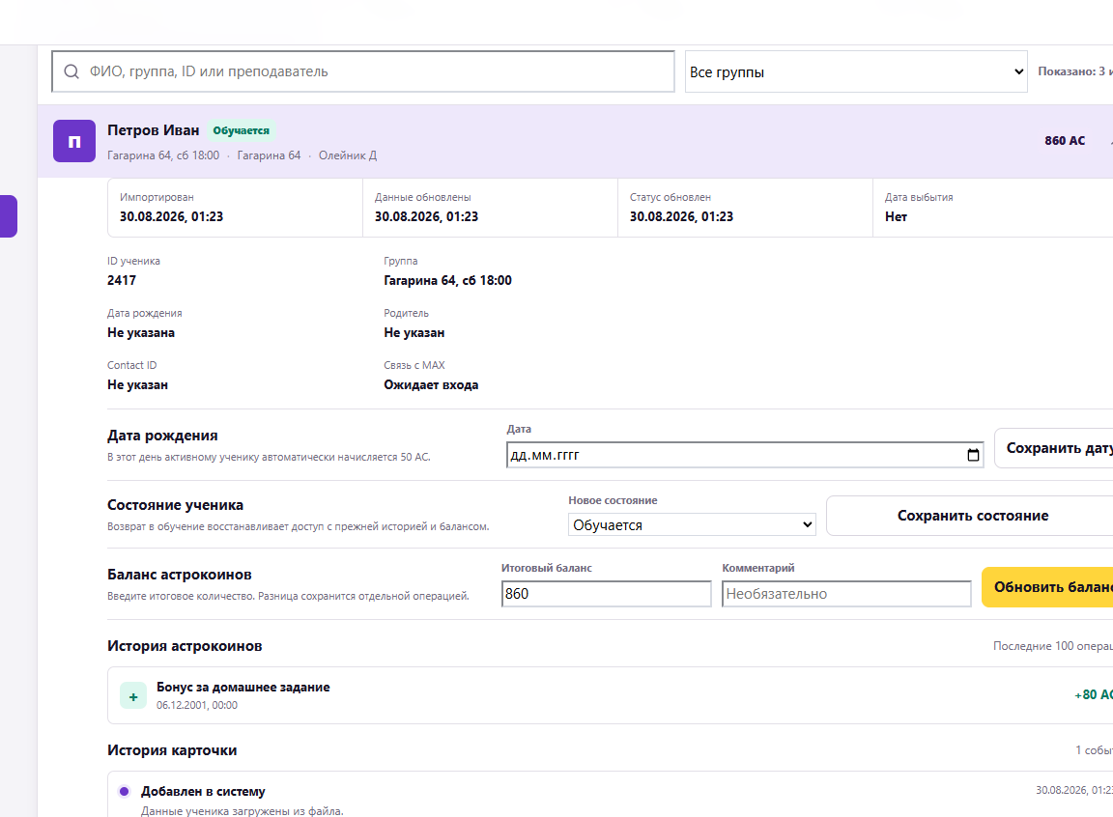
A
Algo MAX
05
КАРТОЧКА УЧЕНИКА
Статус, день рождения, баланс и история
ПУТЬ
История учеников -> открыть ученика
Экран приложения
ШАГ 1 ИЗ 3
1
Проверьте данные
Группа, преподаватель и день рождения хранятся вместе.
1
Проверка результата
После нажатия дождитесь изменения экрана и переходите к следующему шагу.
Курсор и номер показывают единственное действие этого кадра.
Роль: Администратор · Algo MAX

Slide 6
A
Algo MAX
06
КАРТОЧКА УЧЕНИКА
Статус, день рождения, баланс и история
ПУТЬ
История учеников -> открыть ученика
Экран приложения
ШАГ 2 ИЗ 3
2
Измените статус
Укажите новое состояние и причину.
2
Проверка результата
После нажатия дождитесь изменения экрана и переходите к следующему шагу.
Курсор и номер показывают единственное действие этого кадра.
Роль: Администратор · Algo MAX

Slide 7
A
Algo MAX
07
КАРТОЧКА УЧЕНИКА
Статус, день рождения, баланс и история
ПУТЬ
История учеников -> открыть ученика
Экран приложения
ШАГ 3 ИЗ 3
3
Скорректируйте AC
Введите итоговый баланс и обязательную причину.
Проверка результата
История сохраняет автора, дату, старое и новое значение.
3
Курсор и номер показывают единственное действие этого кадра.
Роль: Администратор · Algo MAX

Slide 8
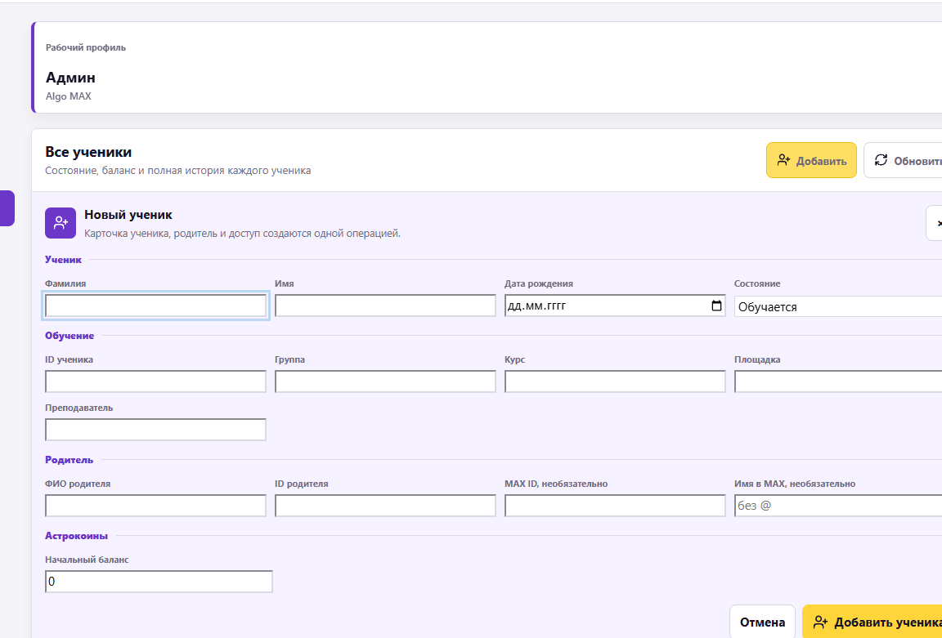
A
Algo MAX
08
НОВЫЙ УЧЕНИК
Создание ученика и связи с родителем
ПУТЬ
История учеников -> Добавить
Экран приложения
ШАГ 1 ИЗ 3
1
Заполните ученика
Укажите ФИО, ID, группу, статус и день рождения.
1
Проверка результата
После нажатия дождитесь изменения экрана и переходите к следующему шагу.
Курсор и номер показывают единственное действие этого кадра.
Роль: Администратор · Algo MAX

Slide 9
A
Algo MAX
09
НОВЫЙ УЧЕНИК
Создание ученика и связи с родителем
ПУТЬ
История учеников -> Добавить
Экран приложения
ШАГ 2 ИЗ 3
2
Добавьте родителя
Связь родитель–ученик создается сразу при наличии данных.
2
Проверка результата
После нажатия дождитесь изменения экрана и переходите к следующему шагу.
Курсор и номер показывают единственное действие этого кадра.
Роль: Администратор · Algo MAX

Slide 10
A
Algo MAX
10
НОВЫЙ УЧЕНИК
Создание ученика и связи с родителем
ПУТЬ
История учеников -> Добавить
Экран приложения
ШАГ 3 ИЗ 3
3
Сохраните
MAX-связь ребенка можно добавить позже.
Проверка результата
Связь с MAX необязательна; обязательна только корректная карточка ученика.
3
Курсор и номер показывают единственное действие этого кадра.
Роль: Администратор · Algo MAX

Slide 11
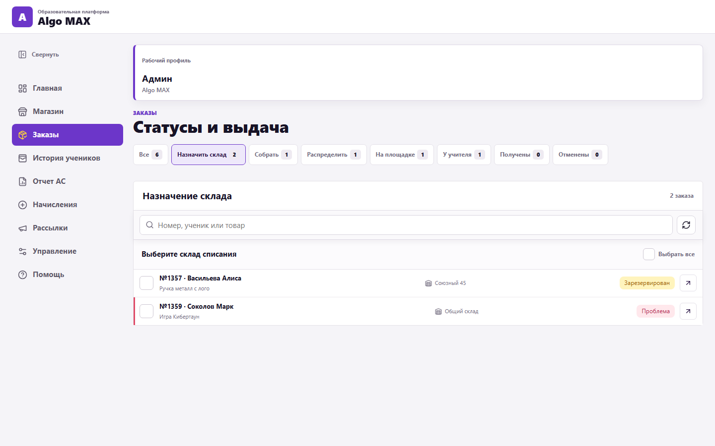
A
Algo MAX
11
НАЗНАЧИТЬ СКЛАД
Очередь зарезервированных заказов
ПУТЬ
Заказы -> Назначить склад
Экран приложения
ШАГ 1 ИЗ 3
1
Выберите заказ
Чекбокс включает заказ в массовую операцию.
1
Проверка результата
После нажатия дождитесь изменения экрана и переходите к следующему шагу.
Курсор и номер показывают единственное действие этого кадра.
Роль: Администратор · Algo MAX

Slide 12
A
Algo MAX
12
НАЗНАЧИТЬ СКЛАД
Очередь зарезервированных заказов
ПУТЬ
Заказы -> Назначить склад
Экран приложения
ШАГ 2 ИЗ 3
2
Сверьте склад
Подсказка показывает доступный источник.
2
Проверка результата
После нажатия дождитесь изменения экрана и переходите к следующему шагу.
Курсор и номер показывают единственное действие этого кадра.
Роль: Администратор · Algo MAX

Slide 13
A
Algo MAX
13
НАЗНАЧИТЬ СКЛАД
Очередь зарезервированных заказов
ПУТЬ
Заказы -> Назначить склад
Экран приложения
ШАГ 3 ИЗ 3
3
Откройте
Стрелка открывает карточку и состав.
3
Проверка результата
Выбор чекбокса не сворачивает площадку и не меняет статус сам по себе.
Курсор и номер показывают единственное действие этого кадра.
Роль: Администратор · Algo MAX

Slide 14
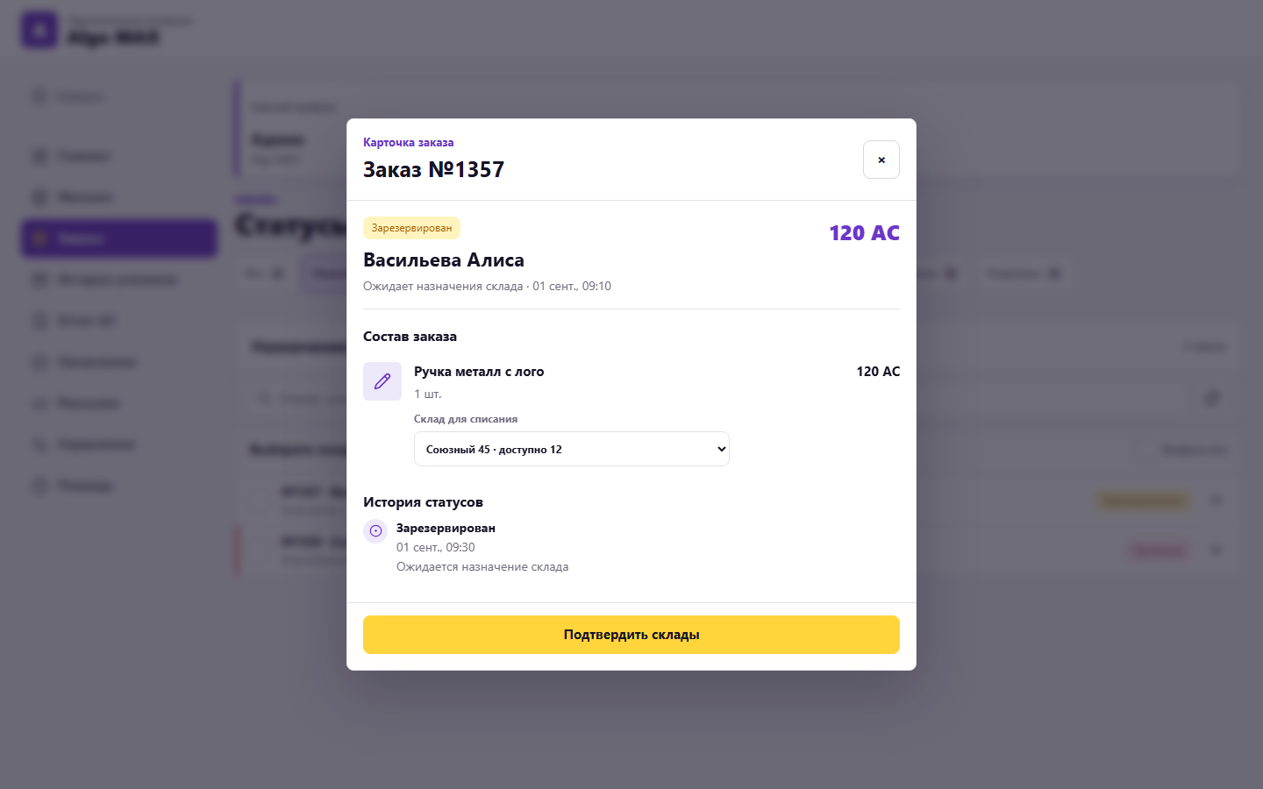
A
Algo MAX
14
НАЗНАЧИТЬ СКЛАД
Склад для каждой позиции
ПУТЬ
Заказ -> склад для списания
Экран приложения
ШАГ 1 ИЗ 3
1
Выберите склад
Список показывает доступный остаток.
1
Проверка результата
После нажатия дождитесь изменения экрана и переходите к следующему шагу.
Курсор и номер показывают единственное действие этого кадра.
Роль: Администратор · Algo MAX

Slide 15
A
Algo MAX
15
НАЗНАЧИТЬ СКЛАД
Склад для каждой позиции
ПУТЬ
Заказ -> склад для списания
Экран приложения
ШАГ 2 ИЗ 3
2
Подтвердите
Кнопка фиксирует склады всех позиций.
Проверка результата
После нажатия дождитесь изменения экрана и переходите к следующему шагу.
2
Курсор и номер показывают единственное действие этого кадра.
Роль: Администратор · Algo MAX

Slide 16
A
Algo MAX
16
НАЗНАЧИТЬ СКЛАД
Склад для каждой позиции
ПУТЬ
Заказ -> склад для списания
Экран приложения
ШАГ 3 ИЗ 3
3
Закройте
3
Крестик оставляет заказ зарезервированным.
Проверка результата
После подтверждения заказ переходит в «Ожидает доставки».
Курсор и номер показывают единственное действие этого кадра.
Роль: Администратор · Algo MAX

Slide 17
A
Algo MAX
17
ТИПИЧНАЯ СИТУАЦИЯ
На складе нет остатка
ВОСПРОИЗВЕДЕННАЯ ОШИБКА
Экран приложения
Что произошло
Выбранный склад не может зарезервировать нужное количество товара.
Как исправить
Проверьте остальные склады или сначала исправьте фактический остаток товара.
Роль: Администратор · Algo MAX

Slide 18
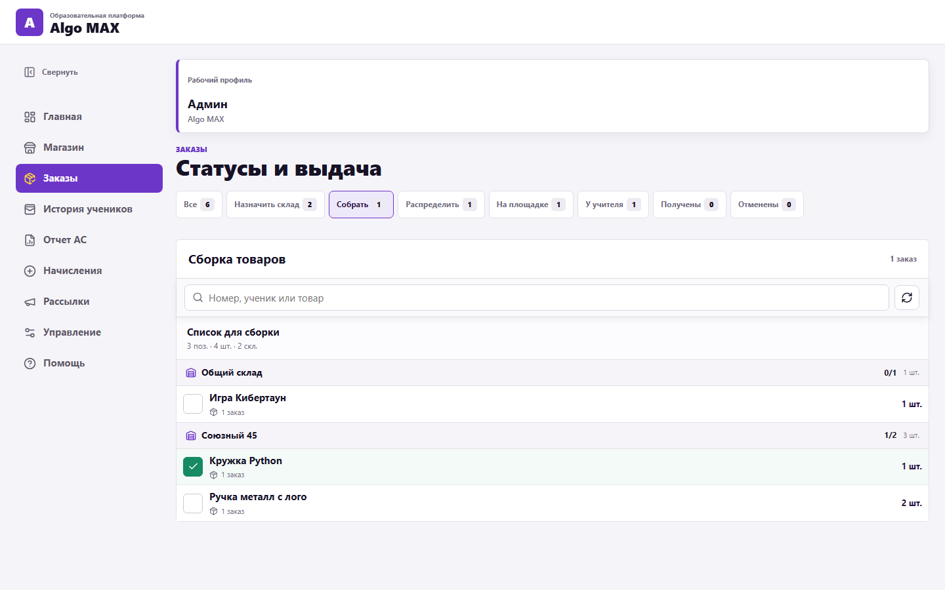
A
Algo MAX
18
СОБРАТЬ
Общий чек-лист по складам
ПУТЬ
Заказы -> Собрать
Экран приложения
ШАГ 1 ИЗ 3
1
Откройте склад
Список разделен по источнику товара.
1
Проверка результата
После нажатия дождитесь изменения экрана и переходите к следующему шагу.
Курсор и номер показывают единственное действие этого кадра.
Роль: Администратор · Algo MAX

Slide 19
A
Algo MAX
19
СОБРАТЬ
Общий чек-лист по складам
ПУТЬ
Заказы -> Собрать
Экран приложения
ШАГ 2 ИЗ 3
2
Отметьте товар
Одинаковые позиции объединены, количество суммируется.
Проверка результата
2
После нажатия дождитесь изменения экрана и переходите к следующему шагу.
Курсор и номер показывают единственное действие этого кадра.
Роль: Администратор · Algo MAX

Slide 20
A
Algo MAX
20
СОБРАТЬ
Общий чек-лист по складам
ПУТЬ
Заказы -> Собрать
Экран приложения
ШАГ 3 ИЗ 3
3
Обновите
Только обновление фиксирует готовый набор.
3
Проверка результата
Чекбокс служит промежуточной отметкой; строка не исчезает сразу после нажатия.
Курсор и номер показывают единственное действие этого кадра.
Роль: Администратор · Algo MAX

Slide 21
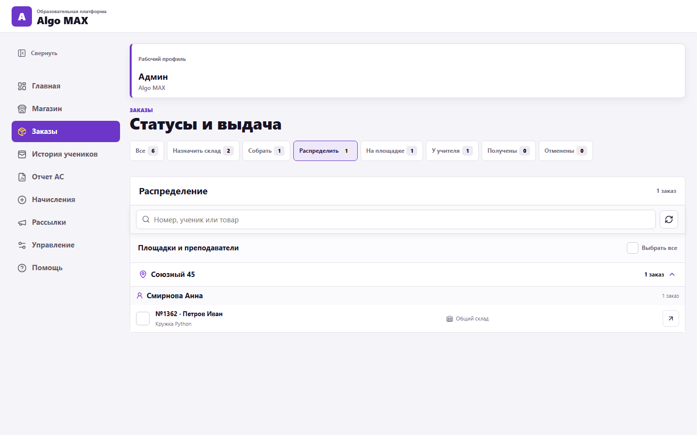
A
Algo MAX
21
РАСПРЕДЕЛИТЬ
Площадки и преподаватели
ПУТЬ
Заказы -> Распределить
Экран приложения
ШАГ 1 ИЗ 3
1
Откройте площадку
Внутри заказы сгруппированы по преподавателю.
1
Проверка результата
После нажатия дождитесь изменения экрана и переходите к следующему шагу.
Курсор и номер показывают единственное действие этого кадра.
Роль: Администратор · Algo MAX

Slide 22
A
Algo MAX
22
РАСПРЕДЕЛИТЬ
Площадки и преподаватели
ПУТЬ
Заказы -> Распределить
Экран приложения
ШАГ 2 ИЗ 3
2
Отметьте доставку
Ставьте галочку после фактической доставки.
Проверка результата
После нажатия дождитесь изменения экрана и переходите к следующему шагу.
2
Курсор и номер показывают единственное действие этого кадра.
Роль: Администратор · Algo MAX

Slide 23
A
Algo MAX
23
РАСПРЕДЕЛИТЬ
Площадки и преподаватели
ПУТЬ
Заказы -> Распределить
Экран приложения
ШАГ 3 ИЗ 3
3
Подтвердите
Рабочая кнопка применяет выбранные заказы.
3
Проверка результата
Заказы в статусах «На площадке» и «У учителя» больше не показываются в сборке.
Курсор и номер показывают единственное действие этого кадра.
Роль: Администратор · Algo MAX

Slide 24
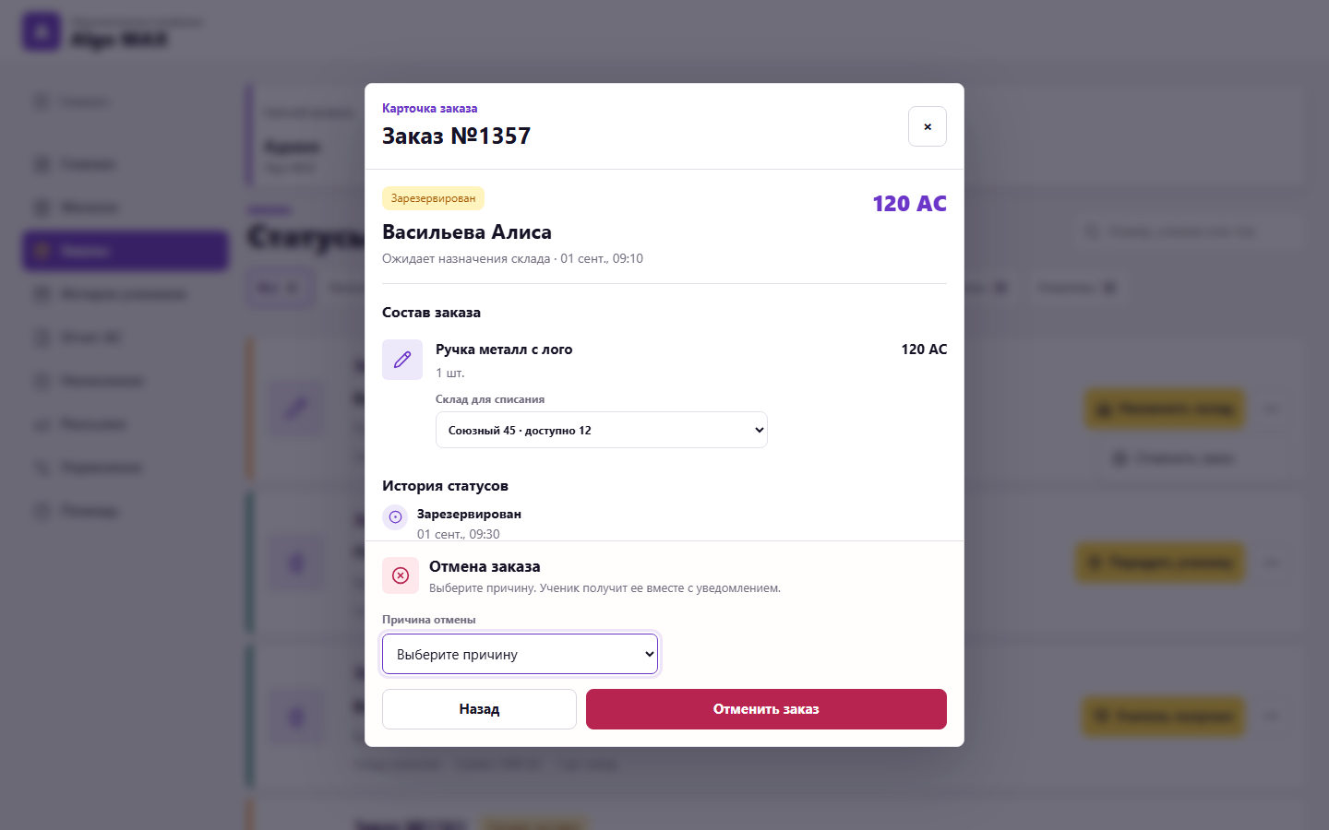
A
Algo MAX
24
ОТМЕНА
Причина отмены заказа
ПУТЬ
Заказы -> Подробнее -> Другие действия -> Отменить
Экран приложения
ШАГ 1 ИЗ 3
1
Выберите причину
Используйте готовый вариант или свой текст.
1
Проверка результата
После нажатия дождитесь изменения экрана и переходите к следующему шагу.
Курсор и номер показывают единственное действие этого кадра.
Роль: Администратор · Algo MAX

Slide 25
A
Algo MAX
25
ОТМЕНА
Причина отмены заказа
ПУТЬ
Заказы -> Подробнее -> Другие действия -> Отменить
Экран приложения
ШАГ 2 ИЗ 3
2
Проверьте возврат
AC вернутся ученику после подтверждения.
Проверка результата
После нажатия дождитесь изменения экрана и переходите к следующему шагу.
2
Курсор и номер показывают единственное действие этого кадра.
Роль: Администратор · Algo MAX

Slide 26
A
Algo MAX
26
ОТМЕНА
Причина отмены заказа
ПУТЬ
Заказы -> Подробнее -> Другие действия -> Отменить
Экран приложения
ШАГ 3 ИЗ 3
3
Подтвердите
Отмена необратима обычной кнопкой.
Проверка результата
Отмену на любом этапе выполняют только администратор или директор.
3
Курсор и номер показывают единственное действие этого кадра.
Роль: Администратор · Algo MAX

Slide 27
A
Algo MAX
27
ТИПИЧНАЯ СИТУАЦИЯ
Не указана причина
ВОСПРОИЗВЕДЕННАЯ ОШИБКА
Экран приложения
Что произошло
Система не подтверждает отмену без объяснения операции.
Как исправить
Выберите готовую причину или заполните собственный текст, затем повторите подтверждение.
Роль: Администратор · Algo MAX

Slide 28
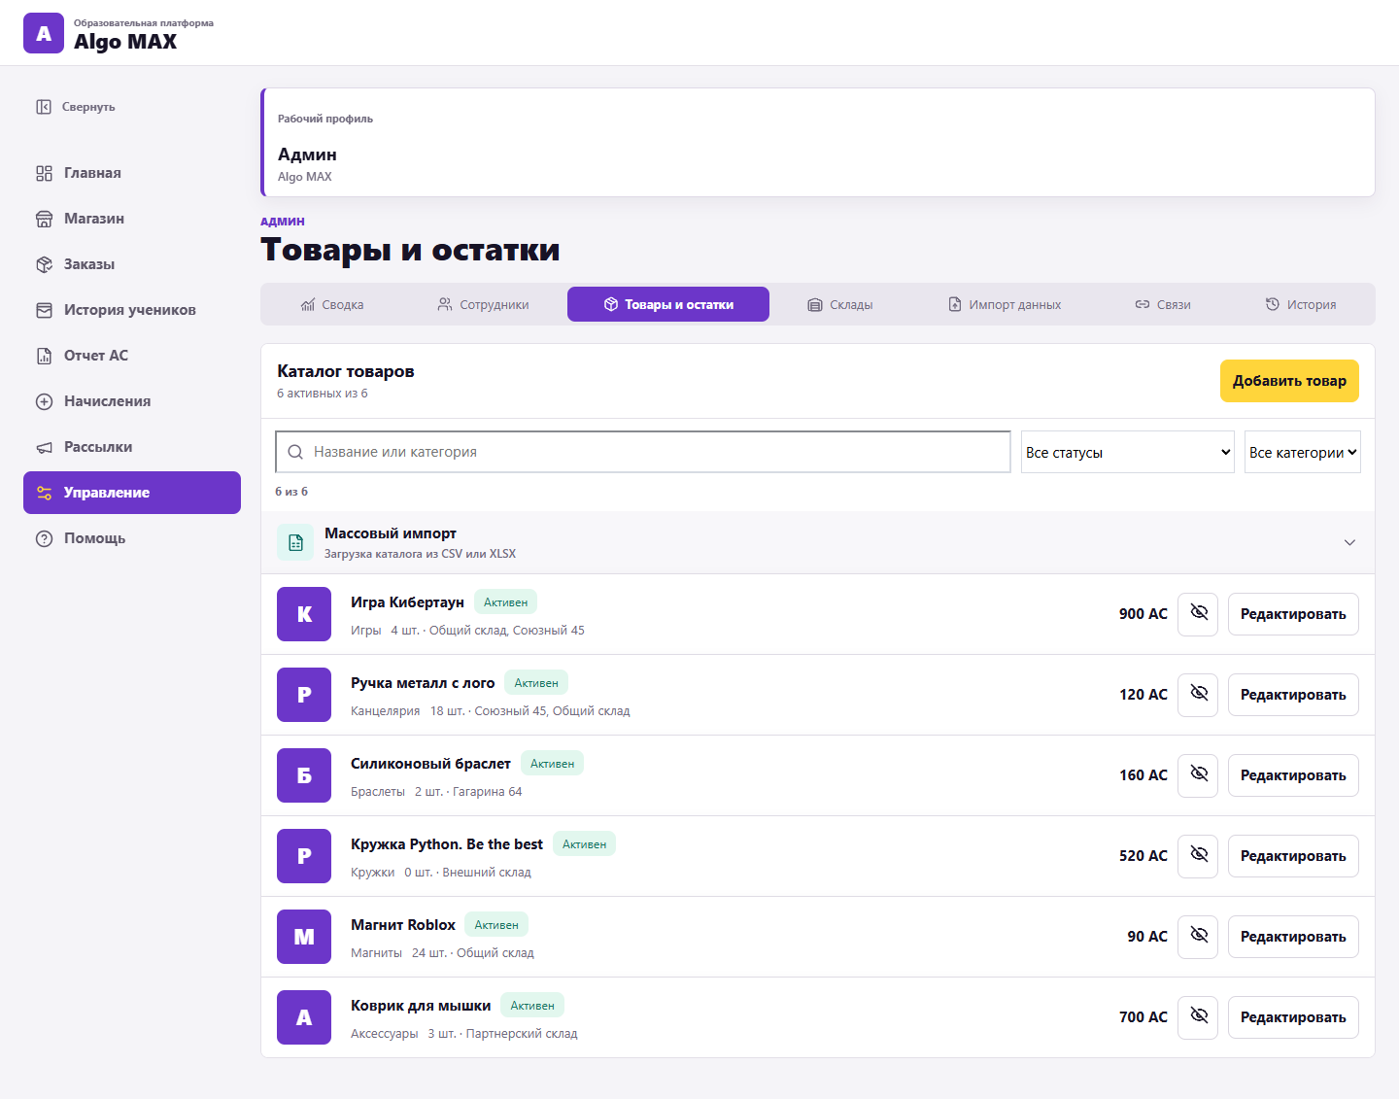
A
Algo MAX
28
ТОВАРЫ
Каталог и остатки
ПУТЬ
Управление -> Товары и остатки
Экран приложения
ШАГ 1 ИЗ 3
1
Фильтруйте
Используйте статус, категорию и поиск.
1
Проверка результата
После нажатия дождитесь изменения экрана и переходите к следующему шагу.
Курсор и номер показывают единственное действие этого кадра.
Роль: Администратор · Algo MAX

Slide 29
A
Algo MAX
29
ТОВАРЫ
Каталог и остатки
ПУТЬ
Управление -> Товары и остатки
Экран приложения
ШАГ 2 ИЗ 3
2
Добавьте товар
Откроется единая карточка товара.
2
Проверка результата
После нажатия дождитесь изменения экрана и переходите к следующему шагу.
Курсор и номер показывают единственное действие этого кадра.
Роль: Администратор · Algo MAX

Slide 30
A
Algo MAX
30
ТОВАРЫ
Каталог и остатки
ПУТЬ
Управление -> Товары и остатки
Экран приложения
ШАГ 3 ИЗ 3
3
Измените
Редактируйте цену, тип выдачи и остатки.
Проверка результата
3
SKU вручную не вводится: технический идентификатор формируется автоматически.
Курсор и номер показывают единственное действие этого кадра.
Роль: Администратор · Algo MAX

Slide 31
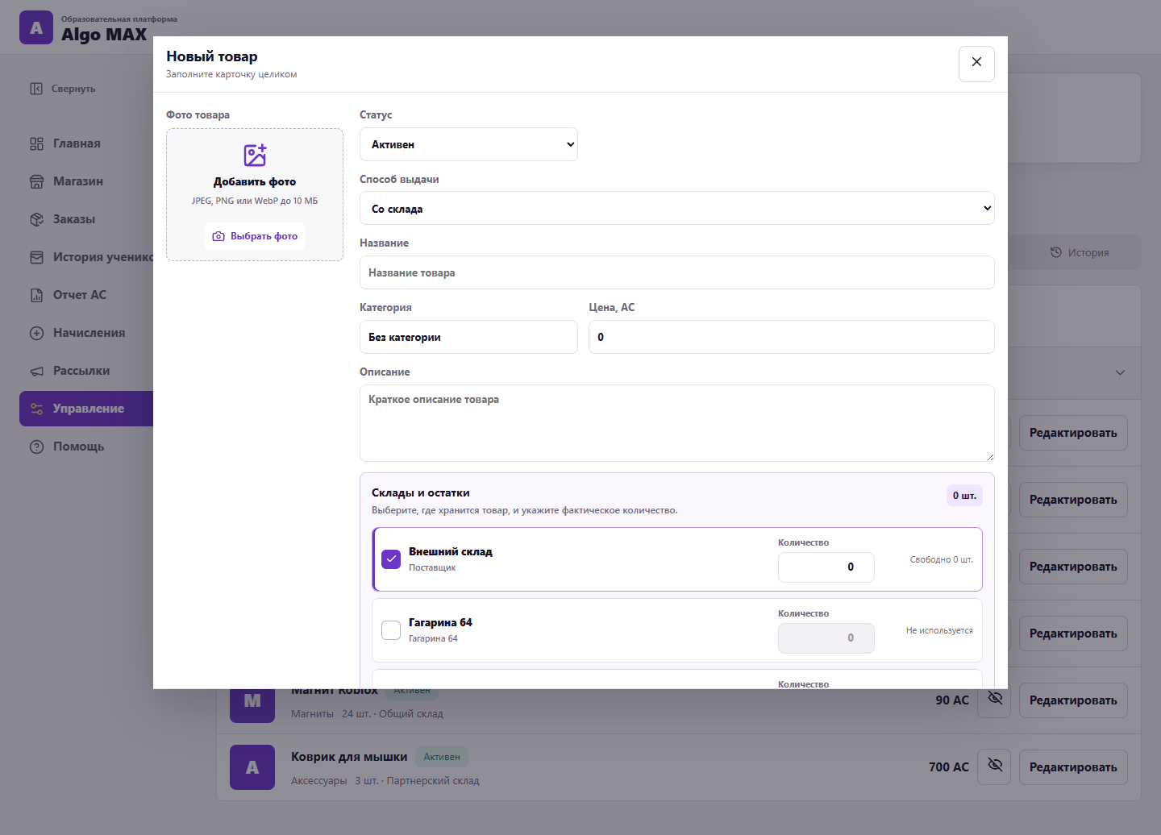
A
Algo MAX
31
ТОВАРЫ
Карточка физического товара
ПУТЬ
Товары и остатки -> Добавить
Экран приложения
ШАГ 1 ИЗ 3
1
Заполните карточку
Название, категория, цена, описание и фото.
1
Проверка результата
После нажатия дождитесь изменения экрана и переходите к следующему шагу.
Курсор и номер показывают единственное действие этого кадра.
Роль: Администратор · Algo MAX

Slide 32
A
Algo MAX
32
ТОВАРЫ
Карточка физического товара
ПУТЬ
Товары и остатки -> Добавить
Экран приложения
ШАГ 2 ИЗ 3
2
Выберите выдачу
Для обычного товара оставьте выдачу со склада.
2
Проверка результата
После нажатия дождитесь изменения экрана и переходите к следующему шагу.
Курсор и номер показывают единственное действие этого кадра.
Роль: Администратор · Algo MAX

Slide 33
A
Algo MAX
33
ТОВАРЫ
Карточка физического товара
ПУТЬ
Товары и остатки -> Добавить
Экран приложения
ШАГ 3 ИЗ 3
3
Укажите остатки
Количество задается отдельно для каждого склада.
Проверка результата
После сохранения проверьте карточку товара в магазине.
3
Курсор и номер показывают единственное действие этого кадра.
Роль: Администратор · Algo MAX

Slide 34
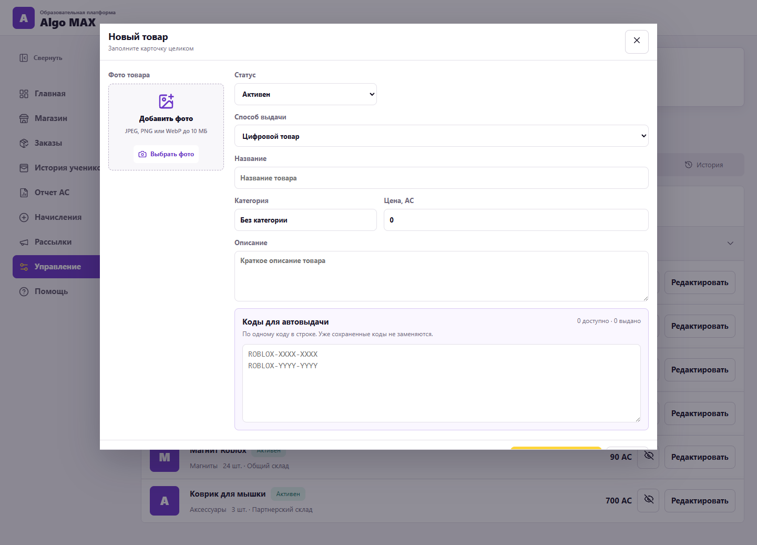
A
Algo MAX
34
ТОВАРЫ
Цифровой товар и пул кодов
ПУТЬ
Товары -> тип «Код сразу после покупки»
Экран приложения
ШАГ 1 ИЗ 3
1
Выберите цифровой тип
Физический склад для него не нужен.
1
Проверка результата
После нажатия дождитесь изменения экрана и переходите к следующему шагу.
Курсор и номер показывают единственное действие этого кадра.
Роль: Администратор · Algo MAX

Slide 35
A
Algo MAX
35
ТОВАРЫ
Цифровой товар и пул кодов
ПУТЬ
Товары -> тип «Код сразу после покупки»
Экран приложения
ШАГ 2 ИЗ 3
2
Добавьте коды
Каждая строка — отдельный код выдачи.
2
Проверка результата
После нажатия дождитесь изменения экрана и переходите к следующему шагу.
Курсор и номер показывают единственное действие этого кадра.
Роль: Администратор · Algo MAX

Slide 36
A
Algo MAX
36
ТОВАРЫ
Цифровой товар и пул кодов
ПУТЬ
Товары -> тип «Код сразу после покупки»
Экран приложения
ШАГ 3 ИЗ 3
3
Сверьте доступность
Активных кодов должно хватать на продажи.
Проверка результата
Код выдается сразу после покупки и исключается из доступного пула.
3
Курсор и номер показывают единственное действие этого кадра.
Роль: Администратор · Algo MAX

Slide 37
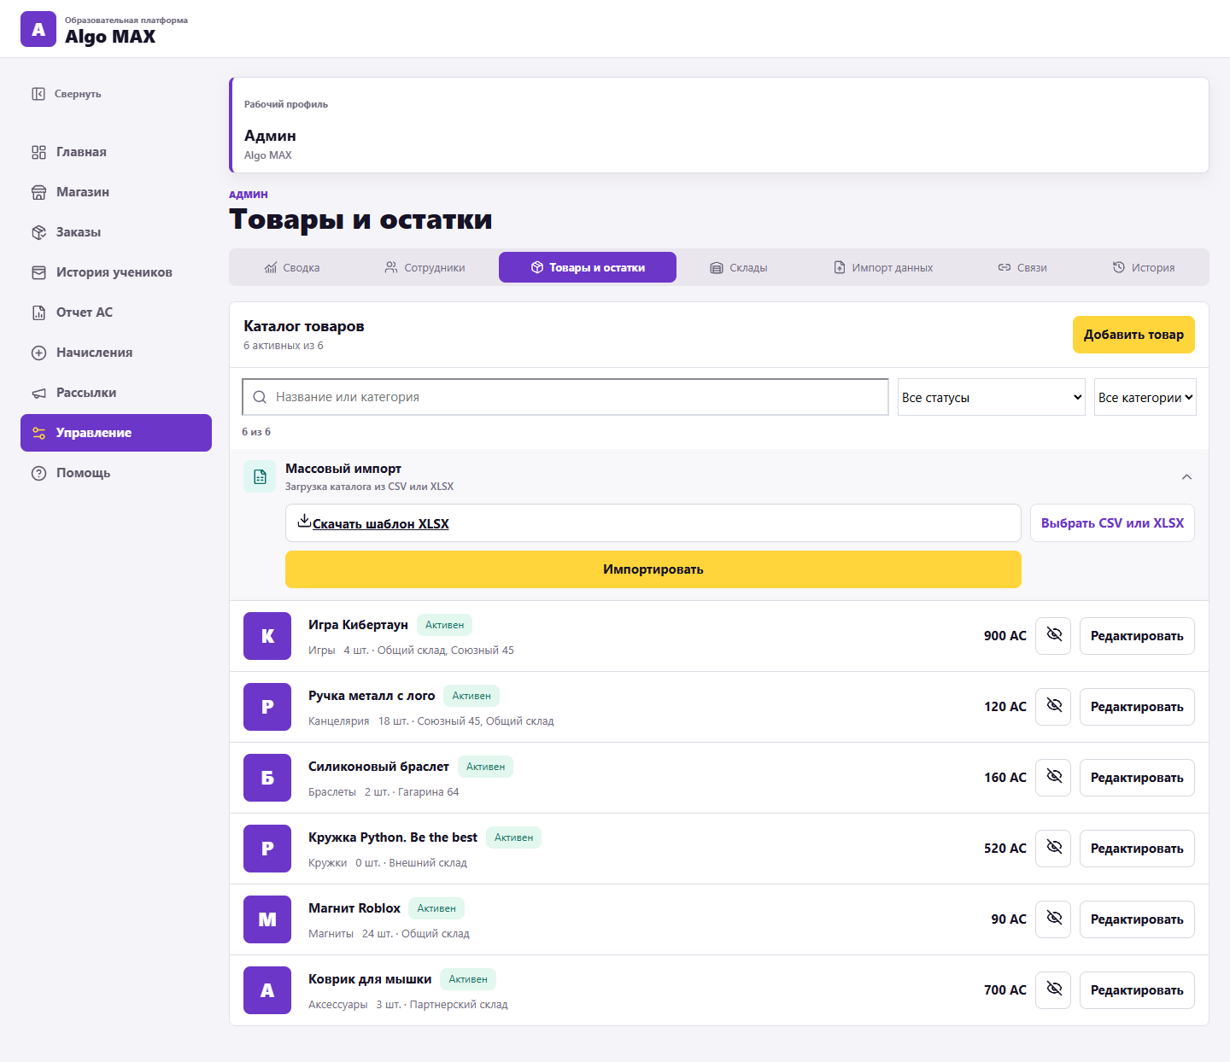
A
Algo MAX
37
ТОВАРЫ
Массовый импорт товаров
ПУТЬ
Товары и остатки -> Массовый импорт
Экран приложения
ШАГ 1 ИЗ 3
1
Скачайте шаблон
Не переименовывайте обязательные колонки.
1
Проверка результата
После нажатия дождитесь изменения экрана и переходите к следующему шагу.
Курсор и номер показывают единственное действие этого кадра.
Роль: Администратор · Algo MAX

Slide 38
A
Algo MAX
38
ТОВАРЫ
Массовый импорт товаров
ПУТЬ
Товары и остатки -> Массовый импорт
Экран приложения
ШАГ 2 ИЗ 3
2
Выберите файл
Поддерживается подготовленный XLSX или CSV.
2
Проверка результата
После нажатия дождитесь изменения экрана и переходите к следующему шагу.
Курсор и номер показывают единственное действие этого кадра.
Роль: Администратор · Algo MAX

Slide 39
A
Algo MAX
39
ТОВАРЫ
Массовый импорт товаров
ПУТЬ
Товары и остатки -> Массовый импорт
Экран приложения
ШАГ 3 ИЗ 3
3
Проверьте результат
Ошибочные строки исправляются до повторной загрузки.
Проверка результата
Шаблон содержит пример и правила для физических и цифровых товаров.
3
Курсор и номер показывают единственное действие этого кадра.
Роль: Администратор · Algo MAX

Slide 40
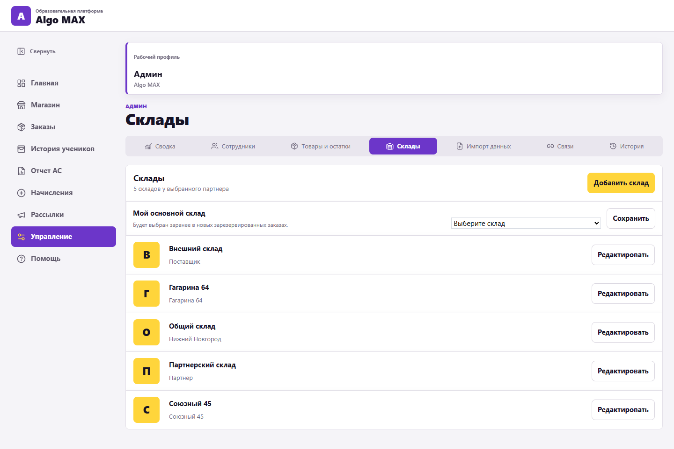
A
Algo MAX
40
СКЛАДЫ
Список складов и основной склад
ПУТЬ
Управление -> Склады
Экран приложения
ШАГ 1 ИЗ 3
1
Выберите основной
Он подставляется в новые складские операции.
1
Проверка результата
После нажатия дождитесь изменения экрана и переходите к следующему шагу.
Курсор и номер показывают единственное действие этого кадра.
Роль: Администратор · Algo MAX

Slide 41
A
Algo MAX
41
СКЛАДЫ
Список складов и основной склад
ПУТЬ
Управление -> Склады
Экран приложения
ШАГ 2 ИЗ 3
2
Добавьте склад
Укажите понятное название и адрес.
2
Проверка результата
После нажатия дождитесь изменения экрана и переходите к следующему шагу.
Курсор и номер показывают единственное действие этого кадра.
Роль: Администратор · Algo MAX

Slide 42
A
Algo MAX
42
СКЛАДЫ
Список складов и основной склад
ПУТЬ
Управление -> Склады
Экран приложения
ШАГ 3 ИЗ 3
3
Измените склад
Старые заказы при этом не переносятся.
Проверка результата
3
Основной склад — персональная настройка сотрудника, а не города целиком.
Курсор и номер показывают единственное действие этого кадра.
Роль: Администратор · Algo MAX

Slide 43
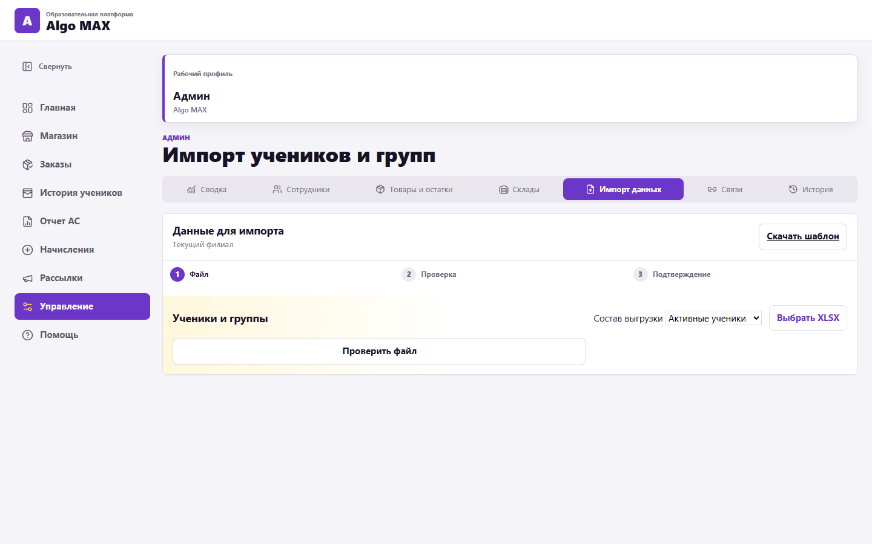
A
Algo MAX
43
ИМПОРТ ДАННЫХ
Проверка таблицы импорта
ПУТЬ
Управление -> Импорт данных
Экран приложения
ШАГ 1 ИЗ 3
1
Скачайте шаблон
Используйте актуальную структуру колонок.
1
Проверка результата
После нажатия дождитесь изменения экрана и переходите к следующему шагу.
Курсор и номер показывают единственное действие этого кадра.
Роль: Администратор · Algo MAX

Slide 44
A
Algo MAX
44
ИМПОРТ ДАННЫХ
Проверка таблицы импорта
ПУТЬ
Управление -> Импорт данных
Экран приложения
ШАГ 2 ИЗ 3
2
Выберите лист
Поддерживаются «Шаблон» и «Сделки».
2
Проверка результата
После нажатия дождитесь изменения экрана и переходите к следующему шагу.
Курсор и номер показывают единственное действие этого кадра.
Роль: Администратор · Algo MAX

Slide 45
A
Algo MAX
45
ИМПОРТ ДАННЫХ
Проверка таблицы импорта
ПУТЬ
Управление -> Импорт данных
Экран приложения
ШАГ 3 ИЗ 3
3
Проверьте файл
Предпросмотр не изменяет базу.
Проверка результата
3
Город берется из строки; администратор подтверждает импорт только в текущем филиале.
Курсор и номер показывают единственное действие этого кадра.
Роль: Администратор · Algo MAX

Slide 46
A
Algo MAX
46
ТИПИЧНАЯ СИТУАЦИЯ
Ошибка строки импорта
ВОСПРОИЗВЕДЕННАЯ ОШИБКА
Экран приложения
Что произошло
Предпросмотр нашел неизвестный город или незаполненное обязательное поле.
Как исправить
Исправьте отмеченную строку в таблице и загрузите файл повторно до записи данных.
Роль: Администратор · Algo MAX

Slide 47
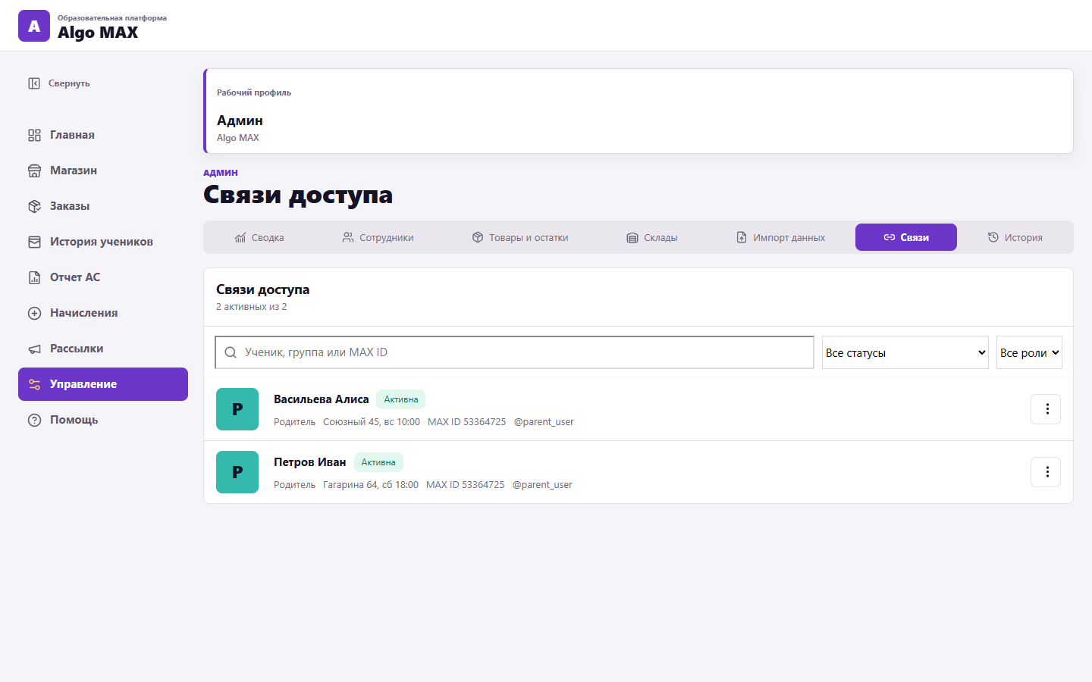
A
Algo MAX
47
СВЯЗИ
Родители, ученики и MAX-аккаунты
ПУТЬ
Управление -> Связи
Экран приложения
ШАГ 1 ИЗ 3
1
Фильтруйте связи
Проверяйте роль и текущее состояние.
1
Проверка результата
После нажатия дождитесь изменения экрана и переходите к следующему шагу.
Курсор и номер показывают единственное действие этого кадра.
Роль: Администратор · Algo MAX

Slide 48
A
Algo MAX
48
СВЯЗИ
Родители, ученики и MAX-аккаунты
ПУТЬ
Управление -> Связи
Экран приложения
ШАГ 2 ИЗ 3
2
Найдите пользователя
Поиск принимает имя и MAX ID.
2
Проверка результата
После нажатия дождитесь изменения экрана и переходите к следующему шагу.
Курсор и номер показывают единственное действие этого кадра.
Роль: Администратор · Algo MAX

Slide 49
A
Algo MAX
49
СВЯЗИ
Родители, ученики и MAX-аккаунты
ПУТЬ
Управление -> Связи
Экран приложения
ШАГ 3 ИЗ 3
3
Откройте действия
Отозванную связь можно оформить заново с другой ролью.
Проверка результата
3
Удаление связи не удаляет ученика, баланс, заказы или историю.
Курсор и номер показывают единственное действие этого кадра.
Роль: Администратор · Algo MAX

Slide 50
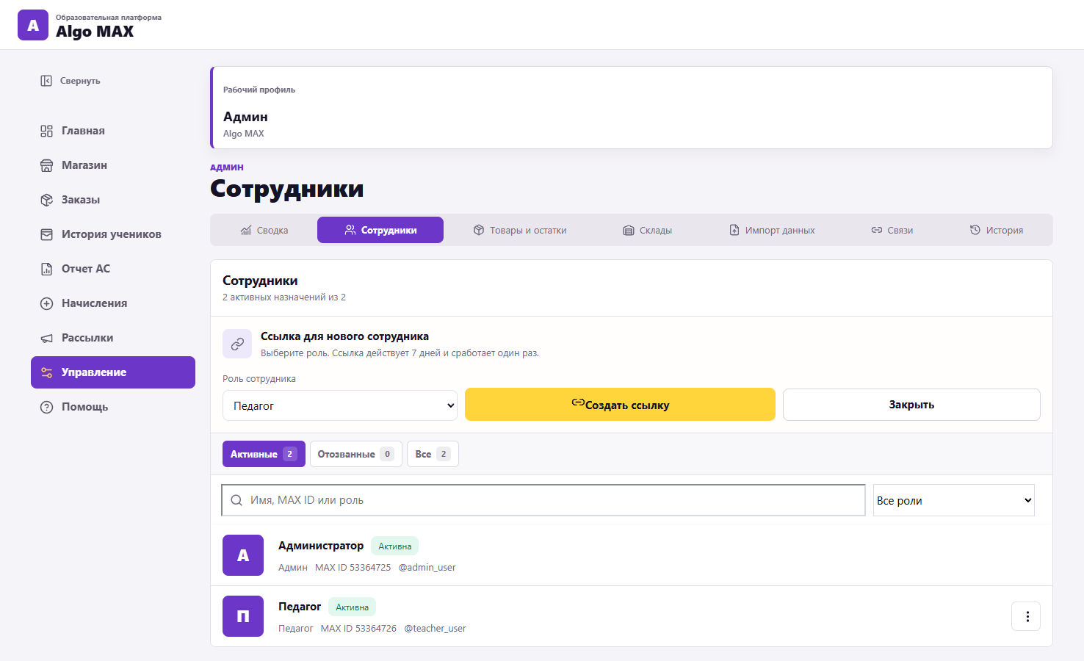
A
Algo MAX
50
СОТРУДНИКИ
Одноразовая ссылка сотрудника
ПУТЬ
Управление -> Сотрудники -> Пригласить сотрудника
Экран приложения
ШАГ 1 ИЗ 3
1
Выберите роль
Список ограничен полномочиями администратора.
1
Проверка результата
После нажатия дождитесь изменения экрана и переходите к следующему шагу.
Курсор и номер показывают единственное действие этого кадра.
Роль: Администратор · Algo MAX

Slide 51
A
Algo MAX
51
СОТРУДНИКИ
Одноразовая ссылка сотрудника
ПУТЬ
Управление -> Сотрудники -> Пригласить сотрудника
Экран приложения
ШАГ 2 ИЗ 3
2
Создайте ссылку
Ссылка действует семь дней и срабатывает один раз.
2
Проверка результата
После нажатия дождитесь изменения экрана и переходите к следующему шагу.
Курсор и номер показывают единственное действие этого кадра.
Роль: Администратор · Algo MAX

Slide 52
A
Algo MAX
52
СОТРУДНИКИ
Одноразовая ссылка сотрудника
ПУТЬ
Управление -> Сотрудники -> Пригласить сотрудника
Экран приложения
ШАГ 3 ИЗ 3
3
Закройте форму
Без создания ссылки данные не меняются.
3
Проверка результата
Ссылку передают конкретному сотруднику; повторное использование не создает новую связь.
Курсор и номер показывают единственное действие этого кадра.
Роль: Администратор · Algo MAX

Slide 53
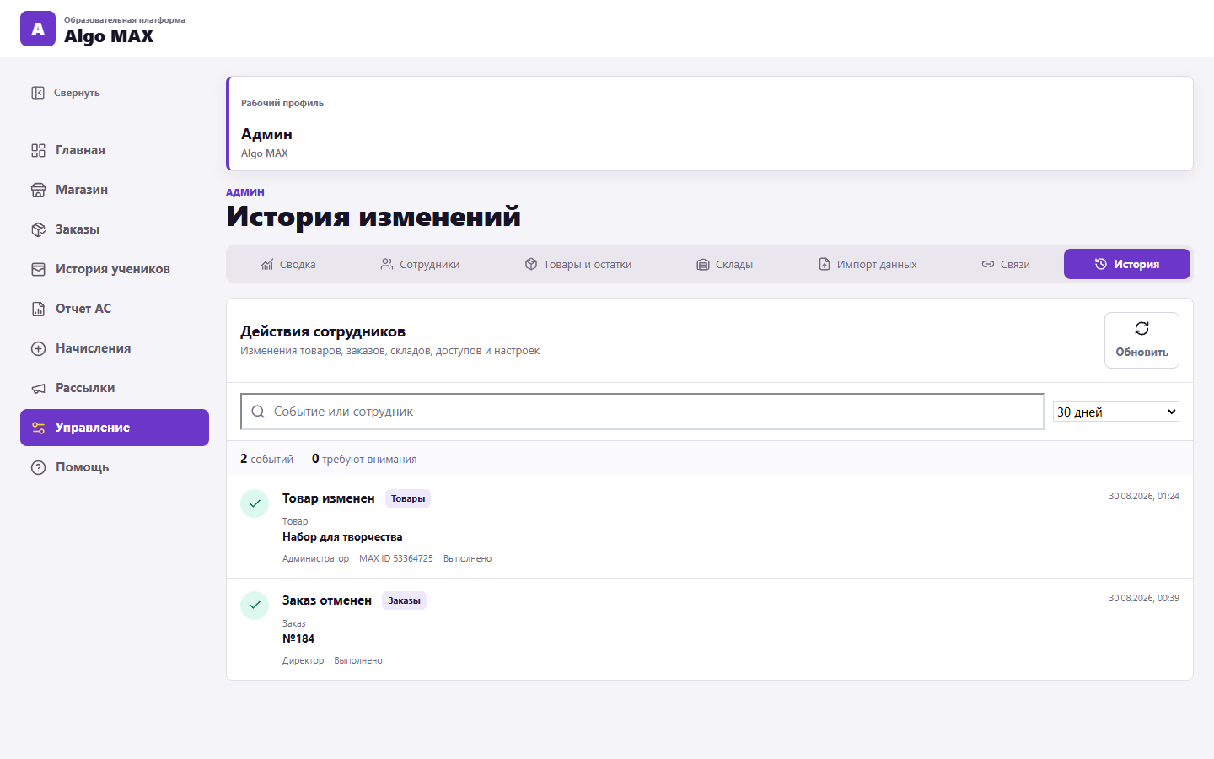
A
Algo MAX
53
ИСТОРИЯ
Аудит действий сотрудников
ПУТЬ
Управление -> История
Экран приложения
ШАГ 1 ИЗ 3
1
Выберите период
Ограничьте историю нужным интервалом.
1
Проверка результата
После нажатия дождитесь изменения экрана и переходите к следующему шагу.
Курсор и номер показывают единственное действие этого кадра.
Роль: Администратор · Algo MAX

Slide 54
A
Algo MAX
54
ИСТОРИЯ
Аудит действий сотрудников
ПУТЬ
Управление -> История
Экран приложения
ШАГ 2 ИЗ 3
2
Найдите событие
Поиск работает по сотруднику и действию.
2
Проверка результата
После нажатия дождитесь изменения экрана и переходите к следующему шагу.
Курсор и номер показывают единственное действие этого кадра.
Роль: Администратор · Algo MAX

Slide 55
A
Algo MAX
55
ИСТОРИЯ
Аудит действий сотрудников
ПУТЬ
Управление -> История
Экран приложения
ШАГ 3 ИЗ 3
3
Сверьте детали
В записи есть автор, время и объект изменения.
Проверка результата
3
В истории остаются только действия внутри текущей системы: автор, время и измененный объект.
Курсор и номер показывают единственное действие этого кадра.
Роль: Администратор · Algo MAX

Slide 56
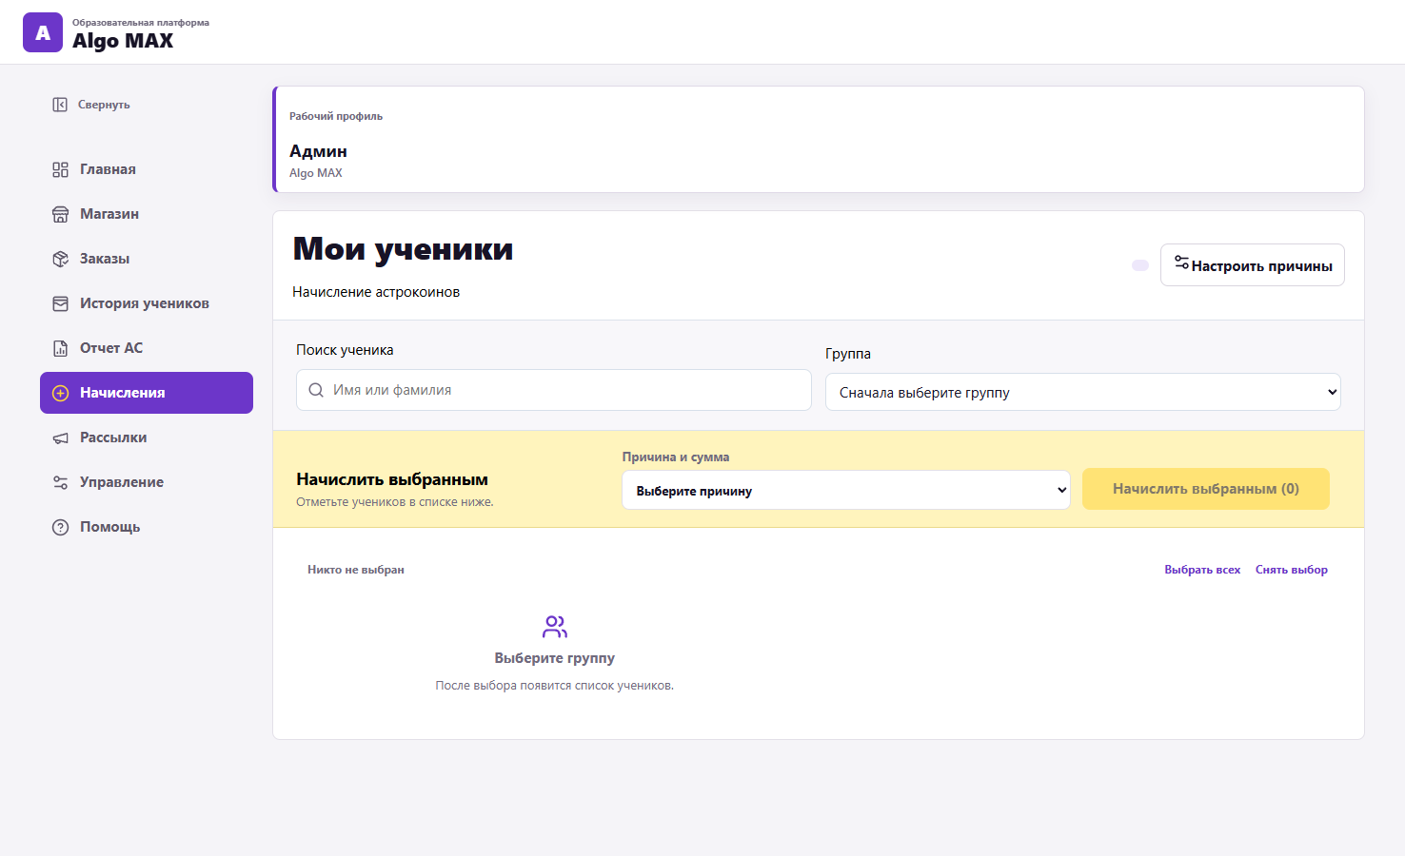
A
Algo MAX
56
НАЧИСЛЕНИЯ
Начисление AC: администратор
ПУТЬ
Начисления
Экран приложения
ШАГ 1 ИЗ 3
1
Выберите группу
После выбора появится список доступных учеников.
1
Проверка результата
После нажатия дождитесь изменения экрана и переходите к следующему шагу.
Курсор и номер показывают единственное действие этого кадра.
Роль: Администратор · Algo MAX

Slide 57
A
Algo MAX
57
НАЧИСЛЕНИЯ
Начисление AC: администратор
ПУТЬ
Начисления
Экран приложения
ШАГ 2 ИЗ 3
2
Выберите причину
Сумма подставляется из правила текущего города.
2
Проверка результата
После нажатия дождитесь изменения экрана и переходите к следующему шагу.
Курсор и номер показывают единственное действие этого кадра.
Роль: Администратор · Algo MAX

Slide 58
A
Algo MAX
58
НАЧИСЛЕНИЯ
Начисление AC: администратор
ПУТЬ
Начисления
Экран приложения
ШАГ 3 ИЗ 3
3
Отметьте учеников
Перед начислением проверьте список и итоговое количество.
Проверка результата
После успеха откройте историю AC и убедитесь, что сумма и причина записаны один раз.
3
Курсор и номер показывают единственное действие этого кадра.
Роль: Администратор · Algo MAX

Slide 59
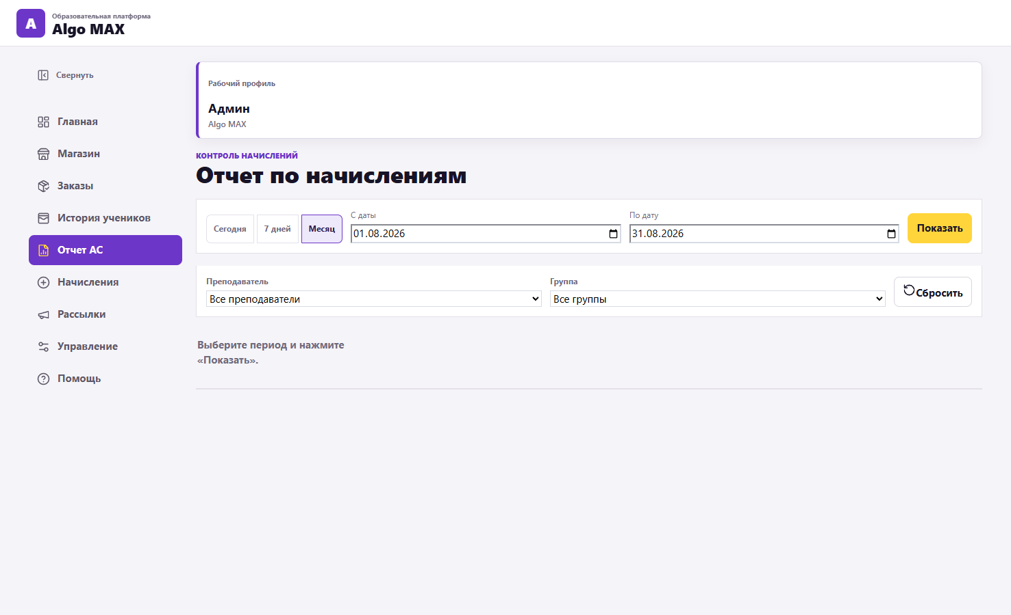
A
Algo MAX
59
ОТЧЕТ AC
Период, преподаватель и группа
ПУТЬ
Отчет AC
Экран приложения
ШАГ 1 ИЗ 3
1
Выберите период
Используйте быстрый интервал или даты.
1
Проверка результата
После нажатия дождитесь изменения экрана и переходите к следующему шагу.
Курсор и номер показывают единственное действие этого кадра.
Роль: Администратор · Algo MAX

Slide 60
A
Algo MAX
60
ОТЧЕТ AC
Период, преподаватель и группа
ПУТЬ
Отчет AC
Экран приложения
ШАГ 2 ИЗ 3
2
Уточните преподавателя
Можно оставить всех сотрудников.
2
Проверка результата
После нажатия дождитесь изменения экрана и переходите к следующему шагу.
Курсор и номер показывают единственное действие этого кадра.
Роль: Администратор · Algo MAX

Slide 61
A
Algo MAX
61
ОТЧЕТ AC
Период, преподаватель и группа
ПУТЬ
Отчет AC
Экран приложения
ШАГ 3 ИЗ 3
3
Уточните группу
Фильтры применяются вместе.
3
Проверка результата
Администратор сверяет период, ученика, причину, сумму и автора операции.
Курсор и номер показывают единственное действие этого кадра.
Роль: Администратор · Algo MAX

Slide 62
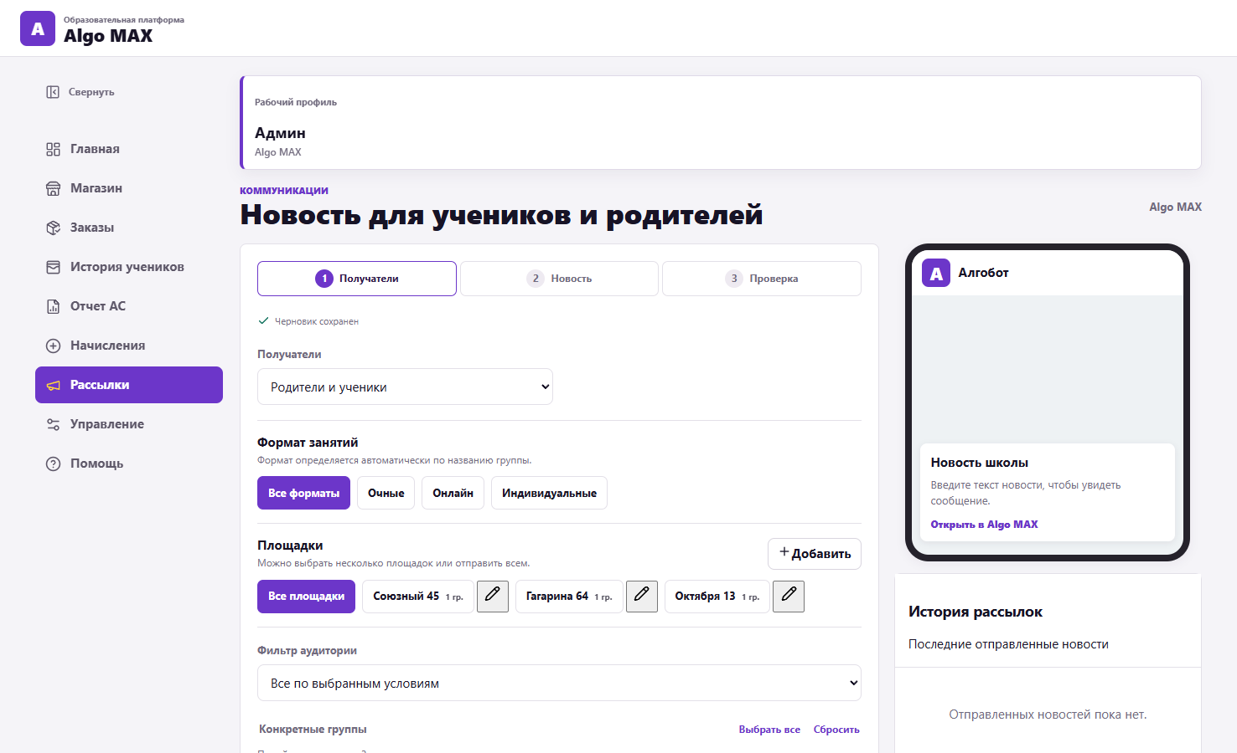
A
Algo MAX
62
РАССЫЛКИ
Категория, формат и группы
ПУТЬ
Рассылки -> Получатели
Экран приложения
ШАГ 1 ИЗ 3
1
Выберите получателей
Родители, ученики или обе категории.
1
Проверка результата
После нажатия дождитесь изменения экрана и переходите к следующему шагу.
Курсор и номер показывают единственное действие этого кадра.
Роль: Администратор · Algo MAX

Slide 63
A
Algo MAX
63
РАССЫЛКИ
Категория, формат и группы
ПУТЬ
Рассылки -> Получатели
Экран приложения
ШАГ 2 ИЗ 3
2
Выберите формат
Очные, онлайн или индивидуальные группы.
2
Проверка результата
После нажатия дождитесь изменения экрана и переходите к следующему шагу.
Курсор и номер показывают единственное действие этого кадра.
Роль: Администратор · Algo MAX

Slide 64
A
Algo MAX
64
РАССЫЛКИ
Категория, формат и группы
ПУТЬ
Рассылки -> Получатели
Экран приложения
ШАГ 3 ИЗ 3
3
Уточните площадки
Выберите площадки и конкретные группы.
Проверка результата
До перехода к тексту администратор проверяет город и рассчитанную аудиторию.
3
Курсор и номер показывают единственное действие этого кадра.
Роль: Администратор · Algo MAX

Slide 65
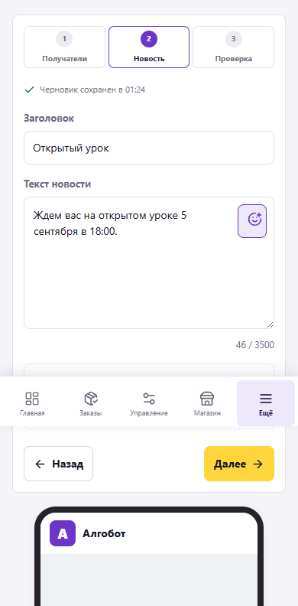
A
Algo MAX
65
РАССЫЛКИ
Текст новости и изображение
ПУТЬ
Рассылки -> Новость
Экран на телефоне
ШАГ 1 ИЗ 3
1
Введите заголовок
Он должен кратко объяснять тему.
1
Проверка результата
После нажатия дождитесь изменения экрана и переходите к следующему шагу.
Курсор и номер показывают единственное действие этого кадра.
Роль: Администратор · Algo MAX

Slide 66
A
Algo MAX
66
РАССЫЛКИ
Текст новости и изображение
ПУТЬ
Рассылки -> Новость
Экран на телефоне
ШАГ 2 ИЗ 3
2
Напишите сообщение
Укажите дату, место и действие получателя.
2
Проверка результата
После нажатия дождитесь изменения экрана и переходите к следующему шагу.
Курсор и номер показывают единственное действие этого кадра.
Роль: Администратор · Algo MAX

Slide 67
A
Algo MAX
67
РАССЫЛКИ
Текст новости и изображение
ПУТЬ
Рассылки -> Новость
Экран на телефоне
ШАГ 3 ИЗ 3
3
Добавьте фото
Поддерживаются JPEG, PNG и WebP.
Проверка результата
Черновик сохраняется автоматически до финальной отправки.
3
Курсор и номер показывают единственное действие этого кадра.
Роль: Администратор · Algo MAX

Slide 68
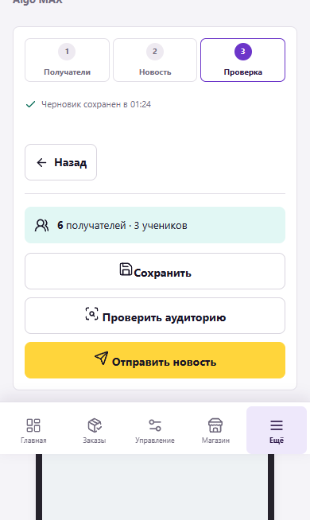
A
Algo MAX
68
РАССЫЛКИ
Финальная проверка
ПУТЬ
Рассылки -> Проверка
Экран на телефоне
ШАГ 1 ИЗ 3
1
Сверьте аудиторию
Проверьте роли, площадки, группы и количество.
1
Проверка результата
После нажатия дождитесь изменения экрана и переходите к следующему шагу.
Курсор и номер показывают единственное действие этого кадра.
Роль: Администратор · Algo MAX

Slide 69
A
Algo MAX
69
РАССЫЛКИ
Финальная проверка
ПУТЬ
Рассылки -> Проверка
Экран на телефоне
ШАГ 2 ИЗ 3
2
Сверьте сообщение
Проверьте текст, ссылку и изображение.
2
Проверка результата
После нажатия дождитесь изменения экрана и переходите к следующему шагу.
Курсор и номер показывают единственное действие этого кадра.
Роль: Администратор · Algo MAX

Slide 70
A
Algo MAX
70
РАССЫЛКИ
Финальная проверка
ПУТЬ
Рассылки -> Проверка
Экран на телефоне
ШАГ 3 ИЗ 3
3
Отправьте один раз
Дождитесь итоговой статистики.
Проверка результата
После отправки текст не редактируется; исправление отправляется новой рассылкой.
3
Курсор и номер показывают единственное действие этого кадра.
Роль: Администратор · Algo MAX

Slide 71
ALGO MAX
Что проверить после просмотра
Роль
«Администратор»
готова к работе
1
Открыть заказы
Начните с очереди зарезервированных заказов.
2
Назначить склад
Проверьте остаток для каждой позиции.
3
Обновить очередь
Убедитесь, что заказ ожидает доставки.
Руководство по роли завершено
Следующий материал
Для редких операций и спорных ситуаций используйте полное руководство по ролям.

